Slide 1
FAALİYET RAPORUNA HAZIRLIK
01.01.2019 - 31.12.2019
1-Yazı İşleri Müdürlüğü Faaliyeti
2-Zabıta Müdürlüğü Faaliyeti
3-Kültür ve Sosyal İşler Müdürlüğü Faaliyeti
4-Mali Hizmetler Müdürlüğü Faaliyeti
5-Fen İşleri Müdürlüğü Faaliyeti
6-İtfaiye Müdürlüğü
7-İmar ve Şehircilik Müdürlüğü Faaliyeti
8-Muhtarlıklar Müdürlüğü Faaliyeti
Sarıkaya Belediyesi İletişim Bilgileri
Tel:0 354 772 18 49
Fax:0 354 772 18 50
E-mail:info@sarkaya.bel.tr
Adres: Fatih Mah.
N.şener Bulvarı Caddesi No: 1 Sarıkaya / Yozgat

Slide 2
SARIKAYA BELEDİYE BAŞKANLIĞI
2019 YILI FAALİYET RAPORU

Slide 5
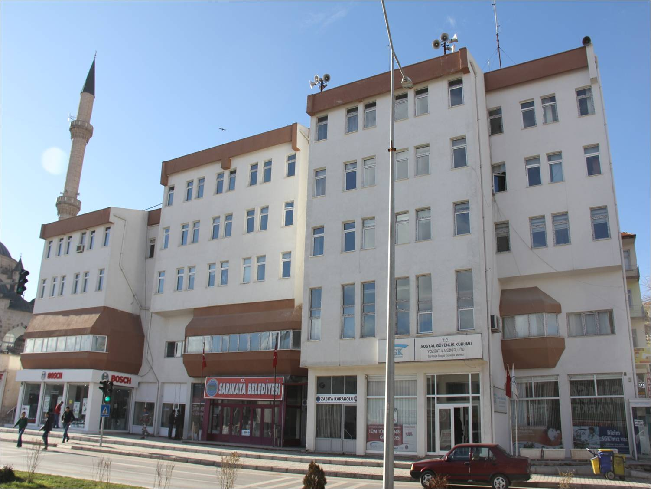
BELEDİYE HİZMET BİNASI

Slide 6
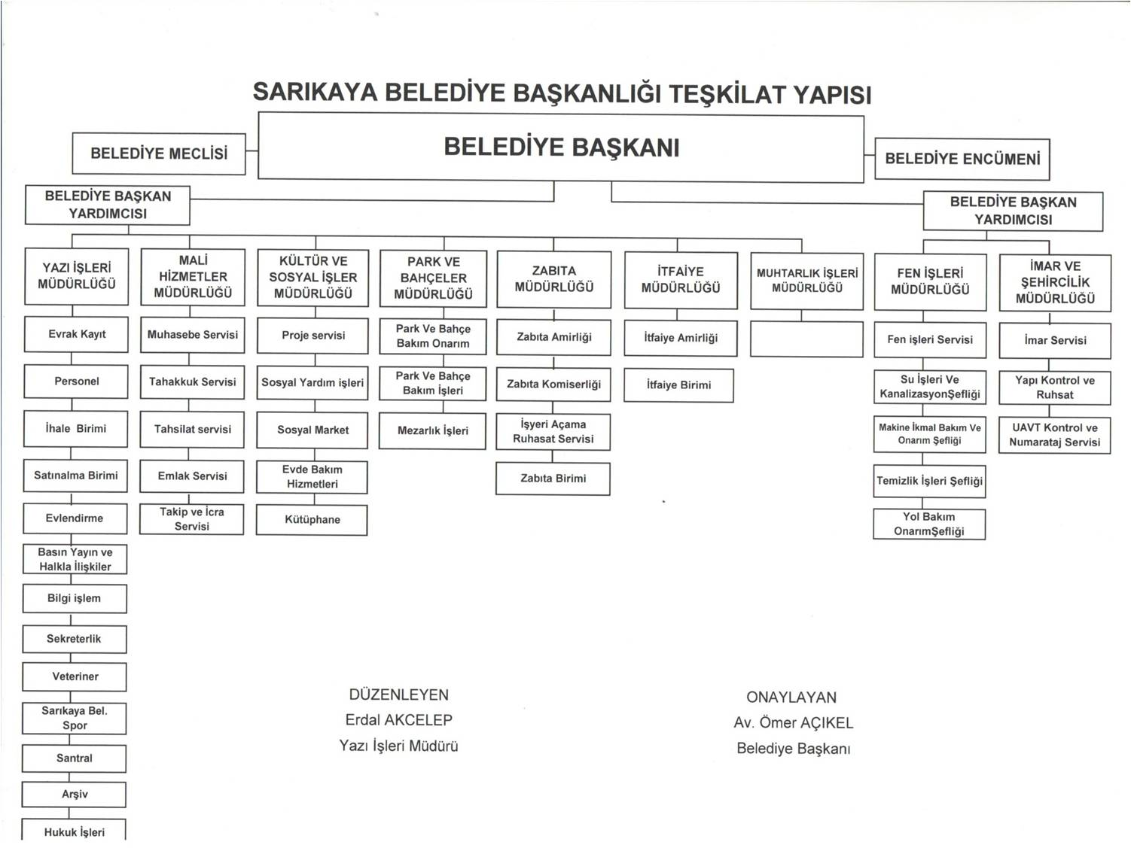

Slide 7
AV.ÖMER AÇIKEL SARIKAYA BELEDİYE BAŞKANI

Slide 8
MECLİS ÜYELERİ

Slide 9
SEÇİLMİŞ BELEDİYE BAŞKAN YARDIMCISI HALİL İBRAHİM YILDIZ

Slide 10
ATANMIŞ BELEDİYE BAŞKAN YARDIMCISI SAADETTİN ÖZTÜRK

Slide 11
BAŞKAN YARDIMCISI GÖREVLERİ
Belediye Başkanının Görev verdiği yetki çerçevesinde Belediye İşlerini Takip etmek, Daire içi ve daire Dışında personelin yaptıkları İşleri yerinde takip etmek, gerekli kontrol görevleri yapmak ve Belediye Başkanını bilgilendirmek.
Belediye Hizmetleri olarak yapılan Yapım Alım ve Hizmet Alımlarının yerinde gerekli kontrolleri yaparak Belediye Başkanını bilgilendirmek.
Belediye Başkanına Danışmanlık yapmak, daire birim Amirleri ile düzen ve işleyişi hakkında gerekli işleri yapıp Belediye Başkanını Bilgilendirmek.

Slide 12
YAZI İŞLERİ MÜDÜRÜ ERDAL AKCELEP

Slide 13
YAZI İŞLERİ MÜDÜRLÜĞÜ
YAZI İŞLERİ MÜDÜRLÜĞÜ GENEL BİLGİLER
Müdürlüğümüz, 2019 yılı faaliyet raporunu gelecek yıllardaki rapor formatına ışık tutacak bir biçimde hazırlamaya çalışmıştır. Bundan sonraki yıllarda bu format daha da geliştirilecek ve performans hedefleri temel alınarak hazırlanacaktır.
A- MİSYON VE VİZYON
A.1 MİSYONUMUZ: Belediyeye meclisi ve encümeninin iş ve işlemlerini kolaylaştırmak sekretarya işlerini yasa, tüzük ve yönetmeliklere uygun Şekilde zamanında yaparak belediye kuruluş ve üniteleri ile koordinasyonu sağlamaktır.
A.2 VİZYONUMUZ Birimimiz; hizmette verimlilik ve devamlılığı, adaleti, uyumu esas alan, bilgi ve teknolojiye hâkim, güvenilir, şeffaf ve hesap verilebilir olmayı hedefler.

Slide 14
A.3 İLKELERİMİZ
- İşlemlerin zamanında ve doğru yapılmasıyla Güvenilirlik,
- İşlem ve uygulamalarda Hukuka Uygunluk,
- Hizmet sunumlarında yerindelik ve uygunluk prensibinden hareketle Etkinlik,
-, Nitelikli, üretken ve rasyonel yöntemlerle Verimlilik, karar ve değerlendirmelerde açıklık,
- Hizmet sunumlarında Adalet,
- Yaklaşımda Eşitlik,
- Çalışmalarda Ekip Ruhu,
- Araştırma ve Uygulamalarla Sürekli Gelişim,
- Sürekli gelişim için Sürekli Eğitim

Slide 15
EVRAK İŞLEMLERİ
a)Genel Evrak Çalışmaları;
- Belediye’ye gelen yazılar, evrak defterinin gelen evrak bölümüne kayıt edildikten sonra ilgili birimlere havalesi yapmak, zimmet karşılığı birimlere teslim etmek,
- Belediyeden çıkan yazılar, giden evrak bölümüne kaydedildikten sonra zimmet karşılığı ilgili birimlere teslim etmek
- Belediye birimleri ve kamu kurum ve kuruluşlardan gelen duyuru niteliğindeki ilanların Belediyemiz ilan tahtasında ilan edilmesini sağlayarak, buna ait tutanak ve raporlar ilgili kurum, kuruluş ve müdürlüğe iletmek,
- Acil ulaştırılması gereken evrak elden takip edilerek zaman kaybının önlenmesine çalışmak,
- Vatandaşlar tarafından belediyemize verilen dilekçeler, dilekçe kayıt defterine işlenerek ilgili müdürlüklere havaleleri yapmak,

Slide 16
b)Diğer İşlemlerle ilgili Çalışmalar;
Müdürlüğümüzde ve bütün birimlerde çalışan tüm personelin her türlü özlük işleri ile belediyemiz içi ve dışıyla yapılan yazışmaları yürütmek.
Müdürlüğün ve bağlı birimlerin demirbaş, kırtasiye, araç ve gereçlerinin alınması sağlamak, kayıtlarını yapmak,
5393 sayılı Kanunun 32. maddesi gereğince meclis üyeleri huzur hakkı tahakkuk ettirilerek, ödemenin yapılması için Mali Hizmetler Müdürlüğüne üst yazı ile göndermek,
5393 sayılı Kanunun 36. maddesi gereğince encümen başkanı ve üyelerine ödenek tahakkuk ettirilerek, ödenmesi için Mali Hizmetler Müdürlüğüne üst yazı ile göndermek, Yukarıda sayılan mevzuat ve ilgili diğer mevzuatlar çerçevesinde yetkilerini kullanarak görev ve sorumluluklarını yerine getirir.

Slide 17
MECLİS İŞLERİ
Belediyenin en büyük karar organı olan Belediye meclisi, bu çalışma dönemi içinde 5393 sayılı Belediye Kanunu gereğince her ay toplanmış olup, 1 adet olağanüstü toplantı 11 olağan toplantı yapılmıştır. Bu çalışma dönemi içinde yapılan 12 adet toplantı sonucunda 155 adet karar alınmıştır. Bu toplantıların tutanak özetleri, karar özetleri ve kararları yazılarak ilgili birim ve kişilere tebliği yapılmıştır.

Slide 18
B- YETKİ, GÖREV ve SORUMLULUKLAR MECLİS İŞLEMLERİ
- Meclis gündemi oluşturmak; 5393 Sayılı Belediye Kanununun 21. maddesi gereğince belediye başkanı tarafından belirlenen meclis gündemini en az üç gün önceden üyelere gönderilmesi sağlanarak, ilanı yapmak,
Devam cetveli; Meclis üyelerine ait devam cetvelini oturumdan önce meclis başkanına teslim edip oturumdan sonra devam cetvelini teslim alarak saklamak,
- Meclis tutanaklarının tutulması; meclis görüşmeleri görevlilerce tutanağa geçirilerek, başkan ve katip üyelere imzalatılır. Dosyalarına yerleştirerek saklanmasına ve kaybolmamasına özen gösterilir,
- Meclis kararlarının yazılması; Meclis toplantısında alınan kararlar bilgisayar ortamında yazılarak, başkan ve katiplere imzalatmak,
- Komisyon kararlarını yazmak; ihtisas komisyonlarına gönderilen konularla ilgili raporları ihtisas komisyonu başkanlarının hazırladıkları şekliyle bilgisayar ortamında yazmak,
- Kararların Kaymakamlığa gönderilmesi: kararlar 5393 sayılı Kanunun 23. maddesi gereğince Mülki idare amirine (Kaymakamlık Makamına ) göndermek,

Slide 19
- Kararların Müdürlüklere gönderilmesi; Kesinleşen meclis kararları gerekli işlemlerin yapılabilmesi için ilgili olduğu müdürlüğe zimmet karşılığı teslim etmek ve ilanını yapmak, Meclis karar örneği almak isteyen ilgililere makbuz karşılığında bizzat Başkanlık makamının yazılı emri üzerine verilmesi sağlamak,
- Belediye meclisince alınan kararlar sıra numarasına göre düzenli bir şekilde dosyalamak,
- Meclise ait dosya ve kararları tutanak ve defter v.s. gibi evrakı mahkeme ile inceleme yapacak bilirkişilere Başkanlık Makamının yazılı emri ile vermek. Evrakın uzun zaman kullanılması gerektiğinde örnek çıkartılarak aslına uygun olduğu onaylandıktan sonra asıllar gelinceye kadar suretleri dosyasında saklamak.

Slide 20
ENCÜMEN İŞLERİ
Bu çalışma dönemi içinde Belediye Encümeni olağan olarak haftada bir gün ve acil durumlarda da olağanüstü olmak üzere 55 adet toplantı yapmış ve bu toplantılar sonucunda 216 adet encümen kararı alınarak yazılmıştır. Encümeni ilgilendiren kiraya verme, satma, tahsis, istimlak, ifraz, tevhit, tescil ve diğer sosyal içerikli işlere ait alınan encümen kararları yazılarak ilgili birim ve kişilere tebliği yapılmıştır.

Slide 21
ENCÜMENİN GÖREV VE YETKİLERİ
a) Stratejik plân ve yıllık çalışma programı ile bütçe ve kesin hesabı inceleyip belediye meclisine görüş bildirmek.
b) Yıllık çalışma programına alınan işlerle ilgili kamulaştırma kararlarını almak ve uygulamak.
c) Öngörülmeyen giderler ödeneğinin harcama yerlerini belirlemek.
d) Bütçede fonksiyonel sınıflandırmanın ikinci düzeyleri arasında aktarma yapmak.
e) Kanunlarda öngörülen cezaları vermek.
f) Vergi, resim ve harçlar dışında kalan dava konusu olan belediye uyuşmazlıklarının anlaşma ile tasfiyesine karar vermek.
g) Taşınmaz mal satımına, trampasına ve tahsisine ilişkin meclis kararlarını uygulamak; süresi üç yılı geçmemek üzere kiralanmasına karar vermek.
h) Umuma açık yerlerin açılış ve kapanış saatlerini belirlemek.
i) Diğer kanunlarda belediye encümenine verilen görevleri yerine getirmek.

Slide 22
NİKAH İŞLEMLERİ
2019 YILINDA 113 ADET NİKAH
İŞLEMİ YAPILMIŞTIR.

Slide 23
BİLGİ İŞLEM PERSONELİ

Slide 24
BİLGİ İŞLEM
Bilgi işlem biriminde 2019 yılında genel itibariyle bütün bilgisayarların hafif teknik bakımları birimimiz tarafından yapılmıştır. Gerekli olan eksik donanımlar tespit edilerek peyderpey parçalar tedarik edilerek eksiklerin tamamlanması yönünde gerekli işlemler yapılmıştır.
Ayrıca daha önceleri belediye dışından sağlanan teknik servis hizmetleri bilgi işlem birimi bünyesinde görev yapan bilgisayar programcımız tarafından yapılmaya başlanmıştır ve belediyemizdeki bilgisayarların birçoğunun bakımı yine bu şekilde yapılmaktadır.
Ayrıca 2019 yılı içerisinde belediyemizin güvenliği açısından birimlerimize ve belediye dışını görecek şekilde güvenlik kameraları takılarak kayıt ve takip işlemleri yine bilgi işlem biriminden yürütülmektedir.
Dönem dönem belediye dâhilinde ki yazıcıların biten tonerleri de doluma gönderilerek kısa sürede birimlere yerleştirilmektedir. Gerektiğinde bilgisayarlara bilgisayar programcımız tarafından format atılmakta ve bilgisayar kasasında eksik görülen malzemeler depoda bekleyen ve çalışır durumda olmayan bilgisayar kasalarından temin edilerek kullanılır hale getirilmektedir.
İnternet kablolarının bakım ve onarımı yine birimimiz tarafından 2019 yılı içerisinde eksiksiz yapılmaktadır. Ayrıca birimimizde bulunan server cihazının hafif bakım ve kontrolü bilgi işlem tarafından yapılmaktadır.
Fotoğraf ve kamera hizmetleri ilçemizde sosyal etkinliklerde ve belediyemizin düzenlemiş olduğu programlarda bilgi işlem personeli tarafından yapılmakta ve ayrıca belediyemizle ilgili haberlerde yine bilgi işlem personeli tarafından hazırlanarak ilçemizdeki yerel gazetelere ve ulusal haber yapan araçlara bilgi işlem aracılığı ile ulaştırılmaktadır.
2014-2019 yılı yerel gazete arşivleri de bilgi işlem tarafından yapılmaktadır. Yerel ve ulusal gazetelerde çıkan haberlerimizde yine takip edilip gerekli görülen haberler bilgi işlem tarafından panoya asılmaktadır.

Slide 25
İHALE BİRİMİ

Slide 26
2019 YILI İHALELER
2019 YILI AKARYAKIT ALIMI 22.11.2018 767.000,00 TL
2019 YILI MUHTELİF İŞLER 25.06.2019 2.285.995,00 TL
ELEKTRONİK DENETLEME SİSTEMİ KURULUMU 11.02.2019 775.132,00 TL
3 ADET ÇELİK HANGAR SATIŞI 06.09.2019 69.020,00 TL
FATİH MAHALLESİ ARSA SATIŞI 30.10.2019 30.400,00 TL
ÇÖP KONTEYNIRI ALIMI 05.08.2019 57.800,00 TL
LASTİK ALIMI 08.11.2019 95.950,00 TL
MAKİNA İKMAL ARSA SATIŞI 17.09.2019 4.100.00,00 TL
YENİDOĞAN MAHALLESİ ARSA SATIŞI 06.08.2019 37.000,00 TL
KARŞIYAKA MAHALLESİ ARSA SATIŞI 11.06.2019 40.840,00 TL
Baz İstasyonları alt yapı tesisleri elkt alt yapı tesisleri tespiti ve gelir getirici hiz alımı 29.07.2019 31.350,00 TL
ÇÖP TOPLANMASI İÇİN ÇÖP DÖKÜM ALANININ KİRAYA VERİLMESE İŞİ 29.04.2019 62.400,00 TL
2. EL KAMYON ALIMI 25.12.2019 140.00,00 TL
BELEDİYEMİZE AİT 2. EL ARAÇLARIN SATIŞ İHALESİ 06.08.2019 57.000,00 TL
KAPLICA MAHALLESİ ARSA SATIŞI 10.09.2019 36.050,00 TL
FATİH MAHALLESİ ARSA SATIŞI 30.10.2019 60.650,00 TL

Slide 27
YAZI İŞLERİ MÜDÜRLÜĞÜ PERSONEL VE EVRAK KAYIT

Slide 28
PERSONEL İŞLERİ
Ayrıca bir personel işleri birimi olmadığından Belediye personel işleri de yazı işleri birimi tarafından yürütülmektedir.
a) Memurlara ait işler
-Memurların Sicil ve terfi işleri düzenli olarak takip edilerek terfi etmesi gerekenlerin terfileri yapılmış, görevde yükselme sınavına girecek memurların , görevde yükselme ile ilgili iş ve işlemleri tamamlanmıştır; Şu anda toplam 27 adet memur çalışmaktadır. Memur personelin yıllık, mazeret, hastalık v.s. izinleri birimleriyle irtibatlı olarak takip edilip sonuçlandırılmış, sonuçtan birimlerinin haberdar edilmesi sağlanmıştır .
b)İşçilere ait işler :
-Bu çalışma dönemi içinde Belediyemizde 1 adet özürlü işçi ve 1 adet eski hükümlü dahil olmak üzere toplam 15 adet işçi çalışmaktadır.
-İşçilerin çalışması, dönem içinde birimlerince ve Başkanlığımca sıkı bir Şekilde takip edilerek disipline riayet etmeyenler hakkında Sendika Disiplin Kurulunca gerekli soruşturma yapılarak sözleşme gereği disiplin cezası verilmiştir .
-Bütün işçi personelin yıllık, mazeret, hastalık v.s. izinleri birimleriyle irtibatlı olarak takip edilip sonuçlandırılmış, sonuçtan birimlerinin haberdar edilmesi sağlanmıştır.
c)Sözleşmeli Personel:
-Belediyemizde geçen yıl olduğu gibi bu yıl da 5393 Sayılı Belediye Kanununun 49.maddesi gereğince çalışmakta olan 1 adet Avukat Belediyemizde Kısmi zamanlı sözleşmeli personel ve 1 adet Tam Zamanlı Tekniker olmak üzere 2 adet sözleşme yapılmıştır.

Slide 29
İÇ KONTROL GÜVENCE BEYANI
Harcama yetkilisi olarak yetkim dahilinde; Bu raporda yer alan bilgilerin güvenilir, tam ve doğru olduğunu beyan ederim. Bu raporda açıklanan faaliyetler için idare bütçesinden harcama birimimize tahsis edilmiş kaynakların etkili, ekonomik ve verimli bir şekilde kullanıldığını, görev ve yetki alanım çerçevesinde iç kontrol sisteminin idari ve mali kararlar ile bunlara ilişkin işlemlerin yasallık ve düzenliliği hususunda yeterli güvenceyi sağladığını ve harcama birimimizde süreç kontrolünün etkin olarak uygulandığını bildiririm. Bu güvence, harcama yetkilisi olarak sahip olduğum bilgi ve değerlendirmeler, iç kontroller, iç denetçi raporları ile Sayıştay raporları gibi bilgim dahilindeki hususlara dayanmaktadır.
Burada raporlanmayan idarenin menfaatlerine zarar veren herhangi bir husus hakkında bilgim olmadığını beyan ederim .
Erdal AKCELEP
Yazı İşleri Müdürü

Slide 30
KÜLTÜR VE SOSYAL İŞLER MÜDÜRLÜĞÜ

Slide 31
EVDE BAKIM HİZMETLERİ

Slide 32
EVDE HASTA BAKIM PROJEMİZ
HASTALARIN EVLERİNE GİDİLEREK TANSİYON VE ŞEKER ÖLÇÜMÜ, AYRICA İHTİYAÇ DURUMLARINDA PANSUMANLARI YAPILMAKTADIR.
HASTA YAKINLARININ MÜRACAATI ÜZERİNE BELEDİYEMİZE AİT SAĞLIK HİZMET ARACI İLE HASTA EVİNE BİLGİ VERİLEREK SAĞLIK PERSONELİMİZLE GİDİLMEKTE GEREKLİ İŞLEMLER YAPILMAKTADIR.
UYGUN GÖRÜLMESİ VEYA TALEP EDİLMESİ DURUMUNDA İSE HASTAMIZ SAĞLIK PERSONELİ EŞLİĞİNDE HASTANEYE GÖTÜRÜLMEKTE VE GEREKLİ TEDAVİSİ YAPILDIKTAN SONRA YENİDEN EVİNE BIRAKILARAK HALKIMIZA HİZMET VERİLMEKTEDİR.

Slide 33
HASTALARIN EVLERİNE GİDİLEREK TANSİYON VE ŞEKER ÖLÇÜMÜ, AYRICA İHTİYAÇ DURUMLARINDA PANSUMANLARI YAPILMAKTADIR.
HASTA YAKINLARININ MÜRACAATI ÜZERİNE BELEDİYEMİZE AİT SAĞLIK HİZMET ARACI İLE HASTA EVİNE BİLGİ VERİLEREK SAĞLIK PERSONELİMİZLE GİDİLMEKTE GEREKLİ İŞLEMLER YAPILMAKTADIR.
UYGUN GÖRÜLMESİ VEYA TALEP EDİLMESİ DURUMUNDA İSE HASTAMIZ SAĞLIK PERSONELİ EŞLİĞİNDE HASTANEYE GÖTÜRÜLMEKTE VE GEREKLİ TEDAVİSİ YAPILDIKTAN SONRA YENİDEN EVİNE BIRAKILARAK HALKIMIZA HİZMET VERİLMEKTEDİR.

Slide 34
SOSYAL MARKET

Slide 35
SOSYAL MARKET PROJE İÇERİĞİ
HAYIRSEVER VATANDAŞLARIMIZIN İHTİYAÇ FAZLASI KIYAFETLERİ MARKETİMİZDE TOPLANARAK YENİDEN ELDEN GEÇİRİLİP KULLANILIR HALE GETİRİLMEKTEDİR.
AYRICA FİRMALARDAN BEDELSİZ OLARAK TEMİN EDİLEN KIYAFETLER ALINMAKTADIR.
2019 YILINDA MAHALLE MUHTARLARI VE BELEDİYEMİZ TARAFINDAN TESPİT EDİLEN İHTİYAÇ SAHİBİ 1950 AİLEDEN 6800 KİŞİYE 14500 PARÇA KİYAFET YARDIM YAPILDI.

Slide 36
24 KASIM ÖĞRETMENLER GÜNÜ
24 KASIM
2019

Slide 37
OKULA MERHABA PROJESİ

Slide 38
14 MART TIP BAYRAMI

Slide 39
2019 ANNELER GÜNÜ

Slide 40
İlçemizden Üniversiteyi kazanan öğrencilere Başkanımızın Tebrik Kartları gönderilmiştir.
Okula Merhaba Projesi Kapsamında 410 öğrencimize okul çantası ve Kırtasiye malzemesi dağıtıldı.
Aşure Gününde İlçemiz halkına Aşure Dağıtımı yapıldı.
24 Kasım Öğretmenler Gününde Öğretmenlerimize Hediyeler verildi.
İlçemizde Bulunan Özel Rehabilitasyon Merkezi ziyaret edilerek Öğrencilere hediyeler Verildi.
Hoş geldin bebek projesi kapsamında 150 bebek ve ailesi ziyaret edildi.
2019 yılı Ramazan ayında günlük 500 aileye gıda ve yemek verildi.

Slide 41
ZABITA MÜDÜRLÜĞÜ

Slide 42
ZABITA MÜDÜRLÜĞÜ

Slide 43
ZABITA GÖREV VE YETKİLERİ
Belediye zabıtası;
Beldenin düzenini muhafaza eden, belde halkının esenlik, sağlık ve huzurunu koruyan, yetkili organların bu amaçla alacakları kararları uygulayan özel zabıta kuvvetini,
Beldenin nüfusu, fiziki ve coğrafi yapısı ile gelişme potansiyeli dikkate alınarak, zabıta teşkilatı için ihtiyaç duyulacak norm kadroya uygun olarak birimler kurulabilir.
Belediye zabıtası, hizmetin gereğine ve yoğunluğuna göre, imar, çevre, sağlık, trafik ve turizm gibi kısımlara ayrılabilir.
Belediye zabıtası, hizmetin özelliğine göre sabit, gezici veya toplu olarak görev yapar.
Belediye zabıta teşkilatı belediye başkanına bağlıdır. Belediye başkanı, zabıta teşkilatı üzerindeki yetkilerini belediye başkan yardımcısına; büyükşehirlerde genel sekreter veya genel sekreter yardımcısına devredebilir.
Belediye zabıtası belediye sınırları içerisinde görevli ve yetkilidir.
Ayrıca, mücavir alanlarda kanunlarla belediyenin yetki ve sorumluluğuna verilmiş hizmetler bakımından da yetkili ve görevlidir.
Belediye zabıta hizmetleri resmi tatil günleri de dâhil olmak üzere, günün 24 saati aksatılmadan sürdürülür. Zabıta personelinin çalışma süresi ve saatleri 14/7/1965 tarihli ve 657 sayılı Devlet Memurları Kanununda belirtilen çalışma süre ve saatlerine bağlı olmaksızın, hizmetin aksatılmadan yürütülmesini sağlayacak şekilde aynı Kanunun 101 inci maddesi gereğince Devlet Personel Başkanlığının uygun görüşü alındıktan sonra belediye zabıtasının en yüksek dereceli amirinin teklifi ve belediye başkanının onayı ile tespit olunur. Fazla çalışma ücretleri ile ilgili olarak 5393 sayılı Kanunda yer alan hükümler uygulanır.

Slide 44
ZABITA MÜDÜRLÜĞÜ 2019 YILI FAALİYET RAPORU
* Yıl boyunca Buluntu para, cüzdan, kimlik, telefon ve malzemeler sahiplerine teslim edildi.
* Buluntu para ve ziynet 2825 TL değerinde sahiplerine teslim edildi.
* Kabahatler Kanunundan 5 şahsa toplam 1892 TL cezai işlem uygulandı.
* Dilencilerden 1649 TL Paraya tutanak karşılığında el konulmuş olup ayrıca ceza yazılmıştır.
* Fen işlerine ait 267 evrak şahıslara dağıtıldı.
* Emlak servisine ait 163 ödeme emirleri dağıtıldı.
* Yazı işlerine ait 62 evrak şahıslara tebliğ edildi.
* Zabıta müdürlüğüne ait 5 evrak Hamamlara tebliğ edildi.
* Muhtarlık işlerine ait 15 evrak şahıslara tebliğ edildi.
* 85 şahsa yazılı ihtar verildi.
* 143 şahıs sözlü uyarıldı.
* 44 Seyyar satıcı sözlü uyarıldı.
* Yıl boyunca 6 Kanal temizliği için araçlar kaldırılarak kanal temizliği yapıldı.
* İlçemiz genelinde 14 mühürleme 6 mühür açma yapıldı.
* Evleri kontrol edilerek 32 Asker yardım aylığı tutanağı tutuldu.
* Yıl boyunca 22 kez fırınlarda ekmek gramajları ve hijyenik kontrol yapıldı.
* Yıl boyunca 10 kez tavukçular, Pastaneler ve lokantaların hijyen kontrolü yapıldı.
* Yıl boyunca 12 kez erkek kuaförlerin hijyen belgeleri ve genel temizlikleri kontrol edildi.
* Yıl boyunca 12 kez Encümen toplantı evrakları tebliğ edildi.

Slide 45
ZABITA MÜDÜRLÜĞÜ 2019 YILI FAALİYET RAPORU
* 72 Kent Konseyi toplantı evrakları tebliğ edildi.
* İhale birimine ait evraklar dağıtıldı.
* 65 Ruhsatı olmayan işyeri sözlü ve yazılı uyarıldı.
* İlçemiz genelinde 29 su patlağı tarafımızca tespit edilmiş su işlerine bilgisi verildi.
* 7 Ayrı yerde yıkım için önlem alındı.
* 21 Kaçak inşaat durduruldu ve arızalar fen işlerine bildirildi.
* Yıl boyunca değişik zamanlarda araçlar anons edilerek kaldırıldı.
* İlçemizde bulunan yemekhanelerin denetim komisyonu ile 4 kez denetimleri yapıldı.
* 18 mart şehitleri anma günü programına katılarak çelenk konuldu.
* Nevzat Şener bulvarında direklerdeki bayraklar zabıtanın trafik kontrolü eşliğinde toplandı.
* Roma hamamının kapı zincirinin kırıldığı görülerek yeni zincir takılarak kapı kitlendi.
* Nevzat Şener bulvarında kaldırımı engelleyen bütün galericilerin araçları geriye çektirilerek sözlü uyarıldı.
* Güntülü derneğine ait 26 davetiye daire müdürleri ve parti başkanlarına dağıtıldı.
* İlçemiz genelinde bulunan otellere valilikten gelen yazılar 5 otelciye tebliğ edildi.
* Baran Caddesindeki işyerlerinin yıkımında bütün zabıtalar görev alarak güvenlik tedbirlerini almıştır.
* Karşıyaka Mahallesi Alperenler Caddesinde bulunan Lezzet Diyarı Lokantasına Bimerden gelen yazı üzerine gidildi. Temizlik ve hijyen kontrolü yapıldı. Tutanak tutuldu.
* Güntülü Derneğine ait davetiyeler ilgili şahıslara dağıtıldı.
* Baran Caddesindeki yıkım çalışması nedeniyle 4 gün gerekli güvenlik önlemi alındı.
* ilçemizde şehit cenazesi merasimine yardım edildi gerekli çalışmalarda bulunuldu.
* Pazar yerinde kaybolan erkek çocuğu anons verilerek babasına teslim edildi.
* Pazar yerinin çizgileri yeniden çizildi.
* Açık Pazar yerinde çizgileri geçip kurallara uymayan 7 pazarcıya yazılı ihtar verildi.
* Pazar yerindeki kanal temizliğinden dolayı araçlar kaldırıldı.

Slide 46
ZABITA MÜDÜRLÜĞÜ 2019 YILI FAALİYET RAPORU
* Her çarşamba Pazar duası yapıldı ve etiketlerini takması için anons yapıldı.
* 23 Nisan kutlamaları için bütün zabıtalar spor salonunda görevlendirildi.
* İlçe genelindeki galericilere yeni galeri sitesine taşınmalarına dair tebliğ yapıldı.
* Nevzat Şener bulvarındaki açık galeriler tespit edildi.
* 25 personel görevlendirme evrakları personele tebliğ edildi.
* Encümenlerimize yetki belgesi imzalatıldı.
* 19 Mayıs gösterileri için bütün zabıtalar spor salonunda görevlendirildi.
* Zafer bayramı dolayısıyla hükümet konağında çelenk konuldu.
* Cumhuriyet bayramı nedeniyle Atatürk anıtına çelenk konuldu.
* Fatih mahallesinde bir evin bahçesine giren pitbul köpek yakalanarak barınağa götürüldü.
* Şeker petrolün izinsiz inşaat yaptığı tespit edilerek yazılı ihtar verilerek mühürlendi.
* Hürriyet mahallesinde bir eve yılan girdiği şikâyeti üzerine itfaiye ile birlikte yılan çıkartıldı.
* Terminalde Ses ve Metatur sahiplerine 18 yaş altı küçüklere bilet satışı yapılmaması için valilikten gelen yazı tebliğ edildi.
* İlçemizde tüm ruhsatsız iş yerleri gezildi ruhsat servisiyle birlikte.
* 15 Temmuzdan dolayı bütün zabıta personeli görevlendirildi.
* Kayapınar mah. çöken yolu vatandaşların açtığı görülerek tekrar yol trafiğe kapatıldı.
* Kerikçioğlu fırının 90 gr bir simidi 1.250 TL satması gerekirken 1.500 TL ye sattığı görülerek sözlü uyarıldı.

Slide 47
ZABITA MÜDÜRLÜĞÜ 2019 YILI FAALİYET RAPORU
* Emlak servisine çok sayıda ait ödeme emirleri dağıtıldı.
* İlçemiz genelinde ruhsatı olmayan 65 işyerine yazılı ihtar verilerek süre tanındı.
* Gaziler günü sebebiyle Atatürk anıtına çelenk konuldu.
* İlçemiz genelinde bulunan kaplıcaların ilçe sağlık ekibiyle birlikte hijyen denetimi yapıldı.
* 60 adet göç filmi davetiyeleri kurumlar ve vatandaşlara dağıtıldı.
* Ziraat bankası arkasında Aşure dağıtımı için araçlar kaldırılarak yerler yıkatılıp aşure dağıtımı yapıldı.
* Mehmet TEKİN’E iş yerini amacı dışında kullandığı tespit edilerek tutanak tutuldu.
* Geçici konaklama yapan Çingenler 8 kez kaldırıldı.
* Mühürlenen 8 baz istasyonun mühürleri kontrol edildi.
* Fatih mah. Türk Telekom ait baz istasyonu mühür kırılmış olup tutanak altına alınmıştır.
* Battal gazi mah. A101 market önünde kırılan Türk Telekom’a ait kapak bildirilerek taktırıldı.
* Sıhi komisyonu tarafından ilçemizde bulunan barlar, cafeler ve kahveler kontrol edildi.
* Yükseköğretime Destek Derneğine ait davetiyeler dağıtıldı.
* 29.Ekim Cumhuriyet Bayramı nedeniyle hükümet konağında çelenk konulmuştur.
* Cumhuriyet bayramı nedeniyle bütün zabıtalar kapalı spor salonunda görevlendirildi.
* ATATÜRK anma programlarında çelenk konuldu.
* Şikayet üzerine denetim komisyonu tarafından sigara içirilen karizma çay evine tutanak tutuldu.
* İlçemizde balık satan Pazarcıların Pazar haricinde balık satmamaları için tebligat verildi.
* Pazar yeri ve marketlerde ölçü terazi beyannamesi aldı ve mühürleme yapıldı.
* Hacı Hasan parkı üzerindeki Kadir ATEŞE ait hurda araçlar kaldırıldı.
* Her hafta sonu kartında suyu biten vatandaşlar için su görevlisi çağrılarak su yükletildi.
* Hacı hasan bor parkında akşam 20.30 ile 23.30 arası iki zabıta görevlendirildi.

Slide 48
ZABITA MÜDÜRLÜĞÜ 2019 YILI FAALİYET RAPORU
* Ruhsat servisi 28 Adet işyeri açma ruhsatı verildi.
* Ruhsat servisi 79 adet gelen yazıya cevap yazıldı.
* Ruhsat servisi tarafından 32 asker yardımı verildi.
* Ruhsat servisi 13 ticari taksi tahsis belgesi düzenlendi.
* Ruhsat servisi 3 adet D4 yetki belgesi araç talep formu verildi.

Slide 49
MALİ HİZMETLER MÜDÜRLÜĞÜ

Slide 50
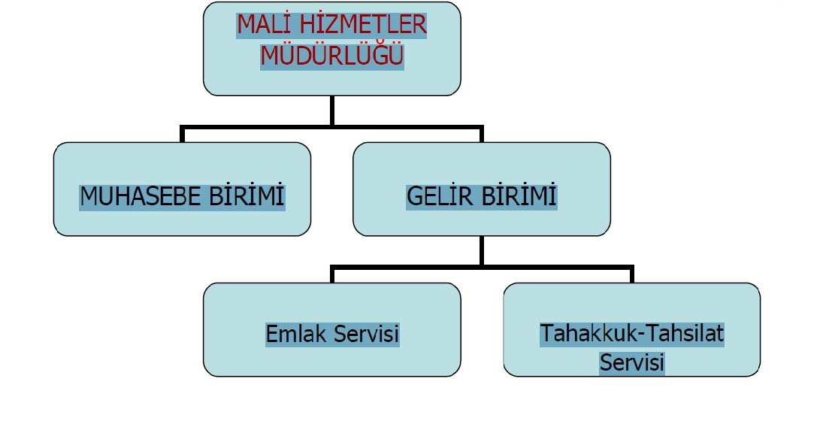
2- Örgüt Yapısı

Slide 51
MALİ HİZMETLER PERSONEL

Slide 52
MALİ HİZMETLER MÜDÜRLÜĞÜ
GENEL BİLGİLER
Müdürlüğümüz, 2018 yılı faaliyet raporunu gelecek yıllardaki rapor formatına ışık tutacak bir biçimde hazırlamaya çalışmıştır. Bundan sonraki yıllarda bu format daha da geliştirilecek ve performans hedefleri temel alınarak hazırlanacaktır.
A.1 MİSYONUMUZ
Kurum Misyonunun yerine getirilebilmesi için Birimimize düşen görev ve sorumlulukların yanında; “ Kurum Kaynaklarının, hukuksal çerçeve içinde Bütçeyle uyumlu, ekonomik, etkin ve verimli kullanımıyla birlikte kayıtlarının doğru, anlaşılabilir, erişilebilir ve hesap verilebilir şekilde tutulmasını sağlayarak, Sarıkaya‟nın kentsel gelişim seviyesini ve Sarıkaya halkının yaşam kalitesinin sürekli artırılmasına katkıda bulunmak” olarak belirlenmiştir.
A.2 VİZYONUMUZ
Kurum vizyonunun yerine getirilebilmesi için yine birimimize düşen görev ve sorumlulukların yanında “Alanında öncü ve örnek olmak” olarak belirlenmiştir.

Slide 53
AMAÇ ve HEDEFLER
MÜDÜRLÜĞÜMÜZÜN AMAÇ VE HEDEFLERİ
Belediyemizin görev ve sorumlulukları doğrultusunda,halkımızın yerel ihtiyaçlarının karşılanabilmesi için gerekli mali büyüklüğe ulaşmak”
Belediye hizmetlerinin daha güçlü olarak sunulabilmesi için güçlü bir mali yapının oluşturulması zorunludur. Kaynakların verimsiz kullanımı tüm kamu kurumlarının en temel problemleri arasında yer almaktadır. Mevcut kaynakların geliştirilmesi, ilave kaynakların oluşturulması için tahakkuk ve tahsilat artırıcı çalışmalar yapılmasının yanı sıra, tasarruf politikalarına da önem verilmesi gerekmektedir. 5018 sayılı Kamu Mali Yönetimi ve Kontrol Kanununa göre; Kamu kaynaklarının etkin ve verimli bir şekilde toplanılması ve kullanılması yönetimlerin sorumluluğu altındadır.
Yukarıda belirtilen hususlar doğrultusunda, birim olarak üzerimize düşen sorumlulukları yerine getirebilmek için sürekli gelişen ve değişen şartlar dahilinde belediyemizin kaynaklarının etkin, verimli ve ekonomik kullanımı, gelir ve alacaklarının düzenli ve zamanında toplanabilmesi yönünde uygulama ve çalışmalara devam edilecektir.

Slide 54
İLKELERİMİZ
İşlemlerin zamanında ve doğru yapılmasıyla Güvenilirlik,
İşlem ve uygulamalarda Hukuka Uygunluk,
Hizmet sunumlarında yerindelik ve uygunluk prensibinden hareketle Etkinlik,
Nitelikli, üretken ve rasyonel yöntemlerle Verimlilik,
Karar ve değerlendirmelerde Açıklık,
Hizmet sunumlarında Adalet,
Yaklaşımda Eşitlik,
Çalışmalarda Ekip Ruhu,
Araştırma ve Uygulamalarla Sürekli Gelişim,
Sürekli gelişim için Sürekli Eğitim

Slide 55
MUHASEBE HİZMETLERİ
*Harcama Belgelerinin Kontrol İşlemleri
*Ödeme Emri Belgelerinin Düzenlenmesi
* Muhasebe işlem Fişlerinin Düzenlenmesi
*Dönem başı kayıtlarının yapılması
*Ay sonu kayıtlarının yapılması
*Gelir ve Giderlerin Muhasebeleştirilmesi
*Banka kayıtlarının takibi ve mutabakatın sağlanması
*Kesin hesabın hazırlanması
*Borç ve alacakların takibi, tahsili ve ödenmesi
Terkin, Ret ve İade İşlemleri
Maliye ve Sosyal Güvenlik Beyanlarının İnternet Üzerinden Verilmesi
K.B.S Mizan Girişlerinin Yapılması
2019 Yılı Sayıştay Evrakları Hazırlamak
2019 Yılında 4600 Yevmiye Kaydı Yapılmıştır.

Slide 56
Bütçeyle İlgili Hizmetler:
* Belediye Bütçesinin oluşturulması
* Ayrıntılı Harcama ve Finansman Programını Hazırlamak
* Bütçe Raporlarının üretilmesi
* Ödeneklerin Takibi İşlemleri
* Ödenek Aktarma İşlemleri
* İdare Faaliyetlerinin bütçe harcama ve finansman programlarına uygunluğunu izlemek ve değerlendirmek.
Personelle İlgili İşlemler:
*İşçi ücret ve ödemelerinin Yapılması ve ödenmesi
* Memur maaş ve diğer ödemlerinin Yapılması ve ödenmesi
* Maaşlarla ilgili bildirimlerin ilgili kurumlara yapılması
* Meclis Hakkı Huzurlarının ödenmesi
* Encümen ödeneklerinin düzenlenmesi ve ödenmesi
* Vekalet Ücretlerinin ödenmesi

Slide 57
5-Emanet İşlemleri:
* Nakit yetersizliği nedeniyle ödenemeyen borçların Bütçe Emanetine alınması ve ödenmesi işlemleri
* Abone teminatlarının muhasebeleştirilmesi ve iadesi
* Geçici ve Kesin Teminatların saklanması ve ödenmesi
Kültür varlıklarını koruma katkı paylarının emanete alınması ve ödenmesi
6-Diğer Hizmetler:
*Mevzuat gereği hazırlanacak raporların hazırlanması ve ilgililere sunulması
* Belediye Meclisi ve ihtisas komisyonlarının istediği raporların sunulması
* Başkanlık makamı tarafından istenilen raporların sunulması
* Harcama Birimlerinin istediği raporların sunulması
* Harcama Birimlerine danışmanlık yapmak

Slide 58
Mali Yapının Güçlendirilmesi
Tahakkuk kayıplarının azaltılması: Etkin bir mali yönetim için mali yapılanmanın güçlendirilmesi yadsınamaz bir gerçektir. Belediyenin mali yapısının güçlendirilmesi ise ancak tahakkuk kayıplarının önlenebilmesi ve harcamalarda tasarrufun sağlanması ile mümkün olabilir.
Tahakkuk kayıplarının azaltılmasında Birimimize düşen görev ise ancak beyana dayalı tahakkuk kayıplarının azaltılmasıdır. Beyana dayalı vergilerin takibi ve mükellef beyanlarının kontrolü oldukça zor ve kapsamlı bir çalışma gerektirmekte olup, birimimizin bu yönde çalışmaları devam etmekte ve kayıpların önlenmesi için azami gayret gösterilmektedir.
Tahsilat oranlarının artırılması: Mali yapının güçlendirilmesi için diğer bir kriterde tahsilat oranlarının bir önceki yıla göre artırılmasıdır. Vadesi geçmiş belediye alacakları için 6183 sayılı yasa kapsamında takip işlemleri yapılması çalışmalarımız devam etmekte olup, 2019 yılına göre devreden vadesi geçmiş alacak toplamında azalma görülmektedir.

Slide 60
İÇ KONTROL GÜVENCE BEYANI
Muhasebe yetkilisi olarak yetkim dâhilinde; Bu raporda yer alan bilgilerin güvenilir, tam ve doğru olduğunu beyan ederim. Bu raporda açıklanan faaliyetler için, idare bütçesinden harcama birimimize tahsis edilmiş kaynakların etkili, ekonomik ve verimli bir şekilde kullanıldığını, görev ve yetki alanım çerçevesinde iç kontrol sisteminin idari ve mali kararlar ile bunlara ilişkin işlemlerin yasallık ve düzenliliği hususunda yeterli güvenceyi sağladığını ve harcama birimimizde süreç kontrolünün etkin olarak uygulanmaya çalışabildiğini bildiririm.
Bu güvence, Muhasebe yetkilisi olarak sahip olduğum bilgi ve değerlendirmeler, iç kontroller, iç denetçi raporları ile Sayıştay raporları gibi bilgim dâhilindeki hususlara dayanmaktadır. Burada raporlanmayan, idarenin menfaatlerine zarar veren herhangi bir husus hakkında bilgim olmadığını beyan ederim.
Sebiha DEMİR
Mali Hizmetler Müdürü

Slide 61
EMLAK VE TAHAKKUK ŞEFLİĞİ

Slide 62
2019 YILI EMLAK ŞEFLİĞİ FAALİYET RAPORU
2019 Yılında Emlak Şefliği işlem sayısı 46214
2019 Yılında 1076 Adet Konut bildirimi
2019 Yılında 853 Adet Arsa bildirimi
2019 Yılında 6500 Adet Köy Beyanı
2019 Yılında 881 Adet Ç.T.V bildirimi
2019 Yılında 1515 Adet İlan Reklam bildirimi

Slide 63
İMAR VE ŞEHİRCİLİK MÜDÜRLÜĞÜ

Slide 64
İMAR VE ŞEHİRCİLİK MÜDÜRLÜĞÜ FAALİYET RAPORU
Belediyemiz İmar ve Şehircilik Müdürlüğü bünyesinde yapılan hizmet ve faaliyetlerimizin kanun plan yönetmelik tüzük meclis ve encümen kararları genelge ve hizmet emirleri doğrultusunda kendi müdürlük görev yetki ve sorumluluklarımız çerçevesinde personelimle birlikte eksiksiz tam ve verimli bir şekilde yapmaya özen göstermekteyiz.
2019 yılı itibariyle Müdürlüğümüz tarafından 65 adet bahçe duvarı 28 adet müştemilat (garaj tandırlık) yapımına izin verilmiştir.
51 adet yapı ruhsatı 54 adet yapı kullanma iziz belgesi 14 adet yanan yıkılan binalar formu 51 adet bina harita köşe koordinatları ve kot tutanağı 54 adet bağımsız bölüm planı vaziyet planı ve röperli kroki kadastroya gönderildi. 43 adet imar çapı 18 adet imar planı tadilatı yapılmış olup 22 adet yapı denetim ruhsatı seviye tespiti takibi ve uavt 350 adet adres güncellemesi ve sistem takibi yapılmıştır.
367 adet gelen yazı 1122 giden yazı düzenlenmiş olup ilgili yazılara dosyalara ve ruhsatlara ilişkin proje ve belgeler arşivlenmiştir.
2019 yılında 53 ifraz tevhit yola terk ve 8 adet ihdas dosyası incelenmiş ve onaylanmıştır.

Slide 65
Müdürlüğümüzce 9 adet hisseli arsa satışı dosyası 2 adet arsa satışı dosyası hazırlanmış ve işlemler tamamlanmıştır.
İlçemiz Cumhuriyet Beyazıt Mahallelerinde ve Karşıyaka mahallisinin bir kısmında 3194 sayılı imar kanunun 18. madde uygulaması devam etmekte olup işlemler tamamlanarak askıya çıkarılmış ve askı sürecinde verilen itiraz dilekçeleri incelenerek çıkan kararlar vatandaşlara tebliğ edilmiştir.
Bu işlemler sonucunda hazırlanan 3194 sayılı imar kanununun 18. madde uygulamasına ait dosya kadastro birimine gönderilmek üzere hazır hale getirilmiştir.

Slide 66
İTFAİYE MÜDÜRÜ OSMAN POLAT

Slide 67
İTFAİYE MÜDÜRLÜĞÜ
1 ADET İTFAİYE AMİRİ
3 ADET ŞOFÖR
6 İTFAYE ERİ
3 ADET İTFAİYE ARACIMIZ BULUNMAKTADIR.
EV/MÜŞTEMİLAT YANGINLARI 10 ADET
ARAÇ KAZASI 15 ADET.
ANIZ YANGINI 30 ADET.
ARAÇ YANGINI 1 ADET.
DÜZENLİ OLARAK CADDE SOKAK YIKAMA İŞLEMLERİ
DÜZENLİ OLARAK AĞAÇ SULAMA.
KONUTLARDA KAPALI KAPILARI AÇMA
KANALİZASYON TIKANIKLIKLARIR AÇMA.
ÇARŞI MERKEZİNDEKİ MAZGALLARA SU VERME
AYRICA BELEDİYE BAŞKANIMIZIN TALİMATI ÜZERİNE GEREK GÖRÜLEN İŞLERİ YERİNE GETİRME FAALİYETİNDE BULUNMAKTAYIZ.

Slide 68
TEMİZLİK ÇALIŞMALARI

Slide 69
ULAŞIM HİZMETLERİ MÜDÜRLÜĞÜ ULAŞIM HİZMETLERİ ŞEFİ ALAADDİN DEMİR

Slide 70
2019 YILI FAALİYET RAPORU
ULAŞIM HİZMETLERİ MÜDÜRLÜĞÜ
Belediyemiz Ulaşım Hizmetleri Müdürlüğü olarak Belediyemize ait Bütün araç gereç ve iş makinalarının Belediyemiz işlerinde ve Vatandaş işlerinde ücreti mukabilinde çalıştırılmaktadır.
AKARYAKIT ALIMI
Motorin Belediyemiz Ulaşım Hizmetleri Müdürlüğünde bulunan Motorin tankına doldurulmakta olup her araca şoförün imzasıyla verilmektedir.
Hangi aracın ne kadar motorin harcadığı ayrıca kayıt altına alınmaktadır.
Belediyemiz tankında motorin olmaması durumunda ise Akaryakıt istasyonundan araçlarına ihtiyaçlarına binaen günlük alımlar yapılmaktadır.
Belediyemizin Benzin ve LPG ye ihtiyaç duyması halinde ise Akaryakıt istasyonundan fiş karşılığında alınmaktadır.
Her ay alınan akaryakıt için fatura kesilmekte ve ödeme için Mali Hizmetler Müdürlüğüne gönderilmekte ve Mali Bütçemizden ödeme yapılmaktadır.
Yıl sonunda hangi araç ne kadar yakıt kullandı ,hangi işlerde çalıştırıldı,İş makinaları ne kadar saat çalıştı ve ne kadar bedelli ve ne kadar belediye hizmetlerinde çalıştırıldığı kayıt altına alınmaktadır.
ARAÇLARIN BAKIM VE ONARIMI:
Belediyemize ait araç sayısı 43 olup araçların herhangi bir arızası olması durumunda İlçemiz sanayi sitesinde yapılacak olan işler sanayi sitesi tamircilerine, Servise gitmesi gereken araçların randevuları alınarak İl dışına gönderilmektedir.
Aracın tamiri için en uygun parça ve işçilik bedelleri araştırılarak uygun teklif veren firma yada kişiye gerekli tamir bakım ve onarımlar yaptırılmaktadır.
Araç için alınacak parçalar için araç parça listesi çıkartılıp fiş karşılığında alınıp ve şoför veya operatör kontrollüğü altında tamir bakım ve onarımı yapılmaktadır.
Daha sonra yapılan işin faturası alınıp gerekli evrak düzenlemesi yapıldıktan sonra ödeme için Mali Hizmetler Müdürlüğüne gönderilmektedir.
ARAÇLARIN BELEDİYE HİZMETLERİ İÇİN GÖREVLENDİRME:
Fen işlerinin araç talabperinin karşılanmasında,su ve kanalizasyon işlerinde çalıştırılmak üzere kepçe kamyon gibi araçların gönderilmesi.
Bir adet binek taksi aracın Belediye Başkanlık makamına bir adet kapalı kasa kamyonet aracın su işlerinin hizmetlerine görevlendirilmesi.
Bir adet minibüsün zabıta müdürlüğüne günlük hizmetlerine verilmesi.
Bir adet Açık kasa kamyonet aracın görevlendirilen bir personel tarafından günlük mahalle ve sokakların ilaçlanmasına verilmesi.
Bir adet pikap cinsi aracın Ulaşım Hizmetleri Müdürlüğünün günlük hizmetlerinde kullanılması.

Slide 71
2019 YILI FAALİYET RAPORU
VATANDAŞIN İSTEKLERİ DOĞRULTUSUNDA TALEPLERE CEVAP VERİLMESİ
Müdürlüğümüze gelen vatandaşa ihtiyacı doğrultusunda kepçe kamyon gibi araçların ücret karşılığında makbuzu kesilerek vatandaşın hizmetine verilmesi.
Bir adet cenaze aracımızla vatandaşın cenazelerinin hastaneden mezarlığa,veya şehir dışından gelecek yada şehir dışına gidecek cenazelerin naklinin herhangi bir ücret talep etmeden nakledilmesi.
Bir adet ambulansın görevlendirdiğimiz şoför ve sağlık personeliyle günlük evde hasta bakım hizmetlerine verilmesi.
Ayrıca 2 adet yarım otobüs ve 1 adet minibüs le vatandaşın düğün gezi vb gibi organizasyonlarında ücreti karşılığında gönderilmesi.
TEMİZLİK İŞLERİNE ARAÇ GEREÇ TEMİNİ
Temizlik işleri servisine verdiğimiz 4 adet çöp kamyonunun günlük çöp toplama işini yapması.
Tahsis ettiğimiz 1 adet yol süpürme aracıyla günlük ana halter yolların temizlenmesi.
Kaldırım yollar ve çevre düzenlemesi için ayrıca vatandaşın attığı külleri temizlenmesi için 2 adet traktörü Temizlik İşleri servisine gönderilmesi.
Ayrıca Temizlik İşlerinin hertürlü çöp poşeti süpürge faraş sıvı sabun vb gibi temizlik araç ve gereçlerinin tedarik edilmesi.
PERSONELİN İŞE GELİŞ GİDİŞ KONTROLLERİNİN YAPILMASI
Hergün sabah 08:00 itibarı ile işe gelen personel sayısının kontrolünün yapılması.
Hergün sabah öğlen ve akşam personelin imzaladığı günlük devam çizelgesinin kontrolünün yapılması.
İşe mazeretsiz gelmeyen veya geç gelen personel hakkında gerekli işlemin yapılması.
Personelin hertürlü istek ve şikayetlerinin değerlendirilmesi.
SARIKAYA BELEDİYE BAŞKANIMIZ SAYIN AV.ÖMER AÇIKEL ‘İN DİREKTİFLERİ DOĞRULTUSUNDA SARIKAYA YA HİZMET ETMEYE GAYRET EDİYORUZ.

Slide 72
2019 ARAÇ LİSTESİ
S/N | ARACIN CİNSİ: | PLAKASI: | MODEL: | MARKASI | SÜRÜCÜNÜN ADI SOYADI
1- | MAKAM ARACI | 66 NL 266 | 2018 | VOLVO S90 | AHMET TEMUR
2- | TOYOTA JİP | 66 NA 777 | 2009 | TOYOTA HİLUX
3- | FİORİNO | 66 NA 399 | 2019 | FİAT FİORİNO
4- | HİZMET ARACI | 66 NA 001 | 2012 | FORD MONDEO | AHMET TEMUR
5- | MAN KAMYON | 66 NK 703 | 2007 | MAN TGA 3360 | TAMER YAYLAGÜL
6- | MAN TIR | 66 NK 704 | 2007 | MAN TGA 33 410 | YASİN ÇATAL
7- | AS 900 KAMYON | 66 NA 880 | 1992 | DODGE AS 900
8- | MAN KAMYON | 66 NC 957 | 2008 | MAN TGA 33 360 | CEMAL AFACAN
9- | AS 950 KAMYON | 66 NC 707 | 2001 | DODGE AS 950 | MURAT COŞKUN
10- | BMC KAMYON | 66 AAZ 570 | 2008 | BMC PROFESYONEL
11- | OTOBÜS | 66 NA 704 | 2017 | OTOKAR POYRAZ | ORHAN DURU ÖMER GÜMÜŞ
12- | MERSEDES MİNİBÜS | 66 NF 333 | 2009 | MERSEDES SPLİNTIR | MUSTAFA KILIÇASLAN
13- | AMBULANS | 66 ND 784 | 2014 | FORD TRANSİT | MUSTAFA TANBOLAT
14- | FORD MİNİBÜS | 66 NG 110 | 2016 | FORD TRANSİT
15- | FORD MİNİBÜS | 66 NG 111 | 2016 | FORD TRANSİT | ÜMİT İLERİ
16- | CENAZE ARACI | 66 NK 900 | 2012 | FORD TRANSİT | MAHMUT DERSİN
17- | ZABITA ARACI | 66 NK 874 | 2012 | FORD TRANSİT | MUSTAFA ÖZTÜRK
18- | SU ARIZA ARACI | 66 NK 899 | 2012 | FORD TRANSİT | EMİR ERCİYAS
19- | ET NAKİL ARACI | 66 NC 971 | 2009 | ISIZU NPR | GÖKHAN İÇEL
20- | TRAKTÖR | 66 NA 174 | 1991 | M.F 255 | OSMAN KARADOĞAN
21- | TRAKTÖR | 66 NA 175 | 1991 | M.F 255 | ÖMER KILIÇ
22- | TRAKTÖR | 66 NA 176 | 1991 | M.F 255 | FERİDUN TEKİN
23- | İTFAİYE ARACI | 66 NK 958 | 2013 | MERSEDES 3340 | E. BÜYÜKBOYDAŞ-O. ERBEK-S. MUTLU
24- | İTFAİYE ARACI | 66 NK 959 | 2013 | MERSEDES 1829 | E. BÜYÜKBOYDAŞ-O. ERBEK-S. MUTLU
25- | KANAL AÇMA ARACI | 66 NK 960 | 2013 | MERESEDES 2529 | YASİN POLAT
26- | İTFAİYE ARACI | 66 NF 258 | 2005 | MERSDES AXOR 2528 | E. BÜYÜKBOYDAŞ-O. ERBEK-S. MUTLU
27- | İLAÇLAMA ARACI | 66 NG 396 | 2001 | FORD RANGER | ŞIHI ERÖZ
28- | VİDANJÖR | 66 NF 261 | 1985 | DODGE AS 600 | YASİN POLAT
29- | ÇÖP KAMYONU | 66 NH 213 | 2017 | MERSEDES ATEGO 1621 | HAKAN AYDOĞAN
30- | ÇÖP KAMYONU | 66 NK 152 | 2011 | ISUZU NPR | B.GÖKKAYA-YUNUS SOYBİR -Ş.EROĞLU
31- | ÇÖP KAMYONU | 66NF 255 | 2005 | MERSEDES ATEGO 1517 | BİLAL GÖKKAYA
32- | ÇÖP KAMYONU | 66 NF 256 | 2005 | MERSEDES ATEGO 1517 | YUNUS SOYBİR
33- | ÇÖP KAMYONU | 66 NF 257 | 2005 | MERSEDES ATEGO 1517 | ŞUAYİP EROĞLU
34- | YOL SÜPÜRGE ARACI | 66 NK 898 | 2012 | MERSEDES ATEGO 1518 | NİHAT ATİK
35- | GREYDER | 2012 66 01 | 2012 | CAT. 140 M | KALEMDAR DAŞGIN
36- | TRAKTÖR KEPÇE | 2012 66 02 | 2012 | CAT. 434 E BEKO LODER | MURAT TÜRKMEN
37- | TRAKTÖR KEPÇE | 66 TSO 100 | 2004 | CAT. 442 D BEKO LODER | ADEM AK
38- | BÜYÜK KEPÇE | 66 TSO 101 | 1989 | CAT.936 E | ZEKİ ERDOĞAN
39- | SİLİNDİR | 66 TSO 099 | 2004 | CAT CS 563 E | CENGİZ DAĞISTAN
40- | ESKAVATÖR | 2012 66 03 | 2006 | CAT. 324 DL | MUSTAFA GENCOL
41- | ÇADIR ARACI | 66 NB 159 | 2013 | FORD TRANSİT | YENER ŞİMŞEKER
42- | YÜK DORSESİ | 66 NG 981 | 2009 | ÖZSAN | YASİN ÇATAL
43- | TAŞIYICI DORSE | 66 NH 906 | 2007 | ÖZSAN | YASİN ÇATAL

Slide 73
PARK VE BAHÇELER MÜDÜRÜ MAHMUT SABRİ SANAL

Slide 74
PARK VE BAHÇELER MÜDÜRLÜĞÜ 2019 FAALİYET RAPORU
2019 yılı birinci aydan itibaren üçüncü aya kadar temizlik müdürlüğüne temizlik işlerinde yardım edildi,mahallelerde kül kömür gibi atıkların alımı yapıldı.
Mart ayının bitiminden sonra parklarda genel temizliklerin yapılmasına başlandı.
Parklardaki ağaçların düzgün biçimde budamaları yapıldı. parkların yirmi günde bir çimleri biçilerek haftada bir sulaması yapıldı.
Parklarda kurumuş ağaçların yerine yeni ağaçlar dikildi.
Mesire alanı ve Yeni toki yollarına ağaçlandırma yapıldı. haftada bir sulaması yapıldı.
Her ay düzenli biçimde Mezarlıkların genel temizlikleri yapıldı.
Çilek serası için yeniden çilek fidesi getirtilip kurumuş ve eksik olan yerlere diki yapıldı.
Çilek serasının günlük bakım ve budama işlemleri yapılıyor.
Beştepe çamlığının budama ve bakım işleri yapıldı.
Şehir merkezinden geçen kanal şeker pınar mahallesinden bahçeli evler mahallesine kadar genel temizliği yapıldı. sezon boyu mahalle aralarında yol kenarlarında biten otlar biçilerek sokak ve caddelerin temizlikleri yapıldı.
Cenaze ve düğünlerde, düğün veya cenaze sahibinin evinin önüne çadır kurup masa sandalye temin edilerek mutlu ve acı günlerinde hizmetlerinde bulunuldu.
Şehrimizdeki mahallelerde bulunan sokaklar caddeler kaldırımlar refuşlar koşu yolları dereler işçilerimiz tarafından sezon boyunca belli aralıklarla temizlendi , mesire alanı dahil on üç park ,imam hatip arkasındaki çamlık, beş tepe çamlığı , Dört mezarlık, olmak üzere on dokuz noktadaki hizmet alanlarımızın sezon boyunca genel temizlikleri ve bakımları yapılmıştır.

Slide 75
ÇİLEK SERASI

Slide 76
FEN İŞLERİ MÜDÜRÜ ERSİN KARABULUT

Slide 77
FEN İŞLERİ MÜDÜRLÜĞÜ 2019 FAALİYET RAPORU
FEN İŞLERİ MÜDÜRLÜĞÜ 2019 YILI FALİYET RAPORU
Sarıkaya Belediyesi Fen işleri müdürlüğünün 2019 yılı içerisinde yapmış olduğu iş ve faaliyetler aşağıdaki gibi olup fotoğraflarıyla birlikte sunulmuştur.
İHALE KAPSAMINDA YAPILAN İŞLER;
İŞ ADI SÖZLEŞME BEDELİ YAPILAN İŞ TUTARI
2019 Yılı Bina inşaatı ve yol yapımı 2 285 995,00 TL 2 524 696,00 TL
Yukarıda sayılan ihaleli işlerden 2019 Yılı Bina inşaatı ve yol yapımı işleri kapsamında;
Köprücek Mah.Mezarlık içi parke yol yapımı başta olmak üzere İlçemizin muhtelif mahallelerinde yeni parke yol yapımı ve doğalgaz hatları parke tamiri şeklinde 30 265 m² parke taş, 2691 m Bordür ve 356 m su oluğu yapılmıştır. Kaya pınar Mah. girişinde bulunan köprünün şiddetli yağış sonucu yıkılması nedeniyle afet işlerinden alınan 80 000 TL ödenekle yapımı, yine Köprücek mah.de iki katlı taziye evi yapımı, 1. TOKİ konutları yanındaki park duvarlarının yapımı, Yeni Terminal önündeki alanın hasır demirli betonla yeniden yapımı, Merkez camii avlusunun üzerinin kapatılması işi yapımı, Şehitler Bulvarı kaldırım karolarının yapımı işleri olmak üzere Toplamda 2 524 696 TL iş yapılmıştır.
SU İŞLERİ BİRİMİ OLARAK
Her yıl olduğu gibi 2019 yılında da 448 Adet muhtelif arıza ve ev bağlantısı gerçekleştirilmiştir. Daha önceki yıllardan devam edegelen elektronik su sayacı montajları devam etmiş olup 615 Adet Elektronik su sayacı montajı yapılmıştır.
TEMİZLİK İŞLERİ; İlçe içinden geçen DSİ kanalının rutin dönem temizlikleri yapıldı. Çöp konteynerlerinden düzenli çöp alımı ve günlük kül toplama işlemleri yapıldı.

Slide 78
KANALİZASYON HATTI YAPIMLARI
İlçemizin çeşitli mahallelerinde Gerek yeni inşaatlardan olayı gerekse vatandaşlarımızın sonradan başvurusu üzerine Mevcut kanalizasyon şebekemize hattı uzatmak veya bağlantı yerine ulaşmak üzere ilaveler yapılmıştır.
KANALİZASYON TAMİRLERİ
İlçemizin hemen her mahallesinde 2019 Yılı içerisinde meydana gelen kanalizasyon tıkanıklığı ve arızaları şeklinde olmak üzere toplam 35 adet kanalizasyon tamiri yapılmıştır. Tüm tamirler yol bozulmasına neden olduğu için hemen ardından bozulan yolun tamiri de yapılmıştır.
KANALİZASYON BAĞLANTISI
Yine ilçemizin hemen her mahallesinde olmak üzere kanalizasyon şebekesi olduğu halde henüz bağlantısı bulunmayan ev ve apartman olmak üzere toplam 40 adet kanalizasyon bağlantısı yapılmıştır.
PARKE YOL TAMİRİ
İlçemizde 2019 yılında devam eden Doğalgaz Hatları yapımı nedeniyle oluşan yol bozulmaları parke taşlarla yeniden tamir edilmiştir. Tüm su ve kanalizasyon arızaları sonrasında parke yollarda tamirler yapılmıştır.
YENİ YOL AÇMA İŞLERİ
İlçemizin Çeşitli mahallelerinde Oluşan yapılaşmalar nedeniyle ortaya çıkan yol ihtiyaçlarını karşılamak üzere imarda yol olan ancak fiziki olarak açılmamış yollar greyderle açılarak ilk etapta mıcırlanıp sıkıştırılmak suretiyle hizmete sokulmuştur.

Slide 79
YOL VE PARKE ÇALIŞMALARI

Slide 80
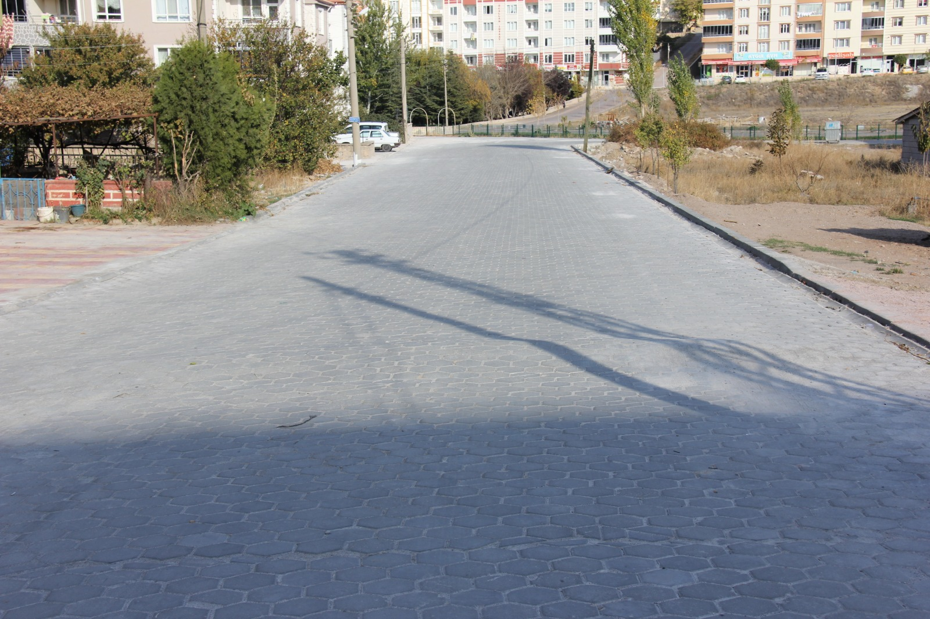

Slide 81
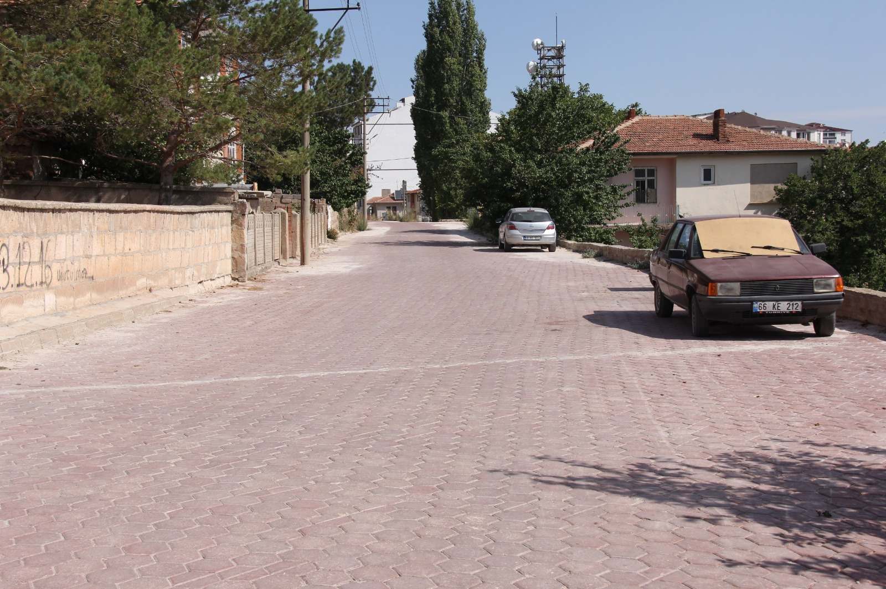

Slide 82
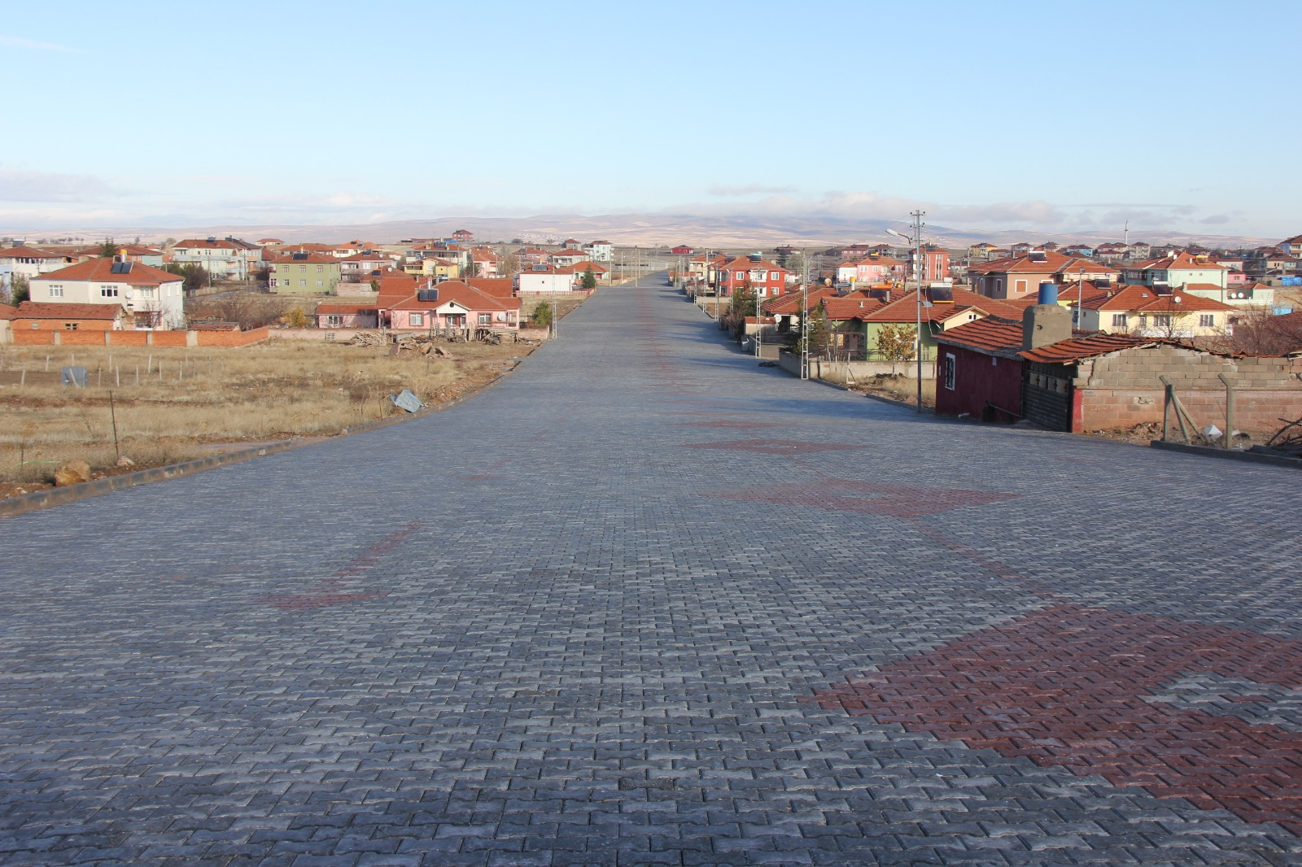

Slide 83
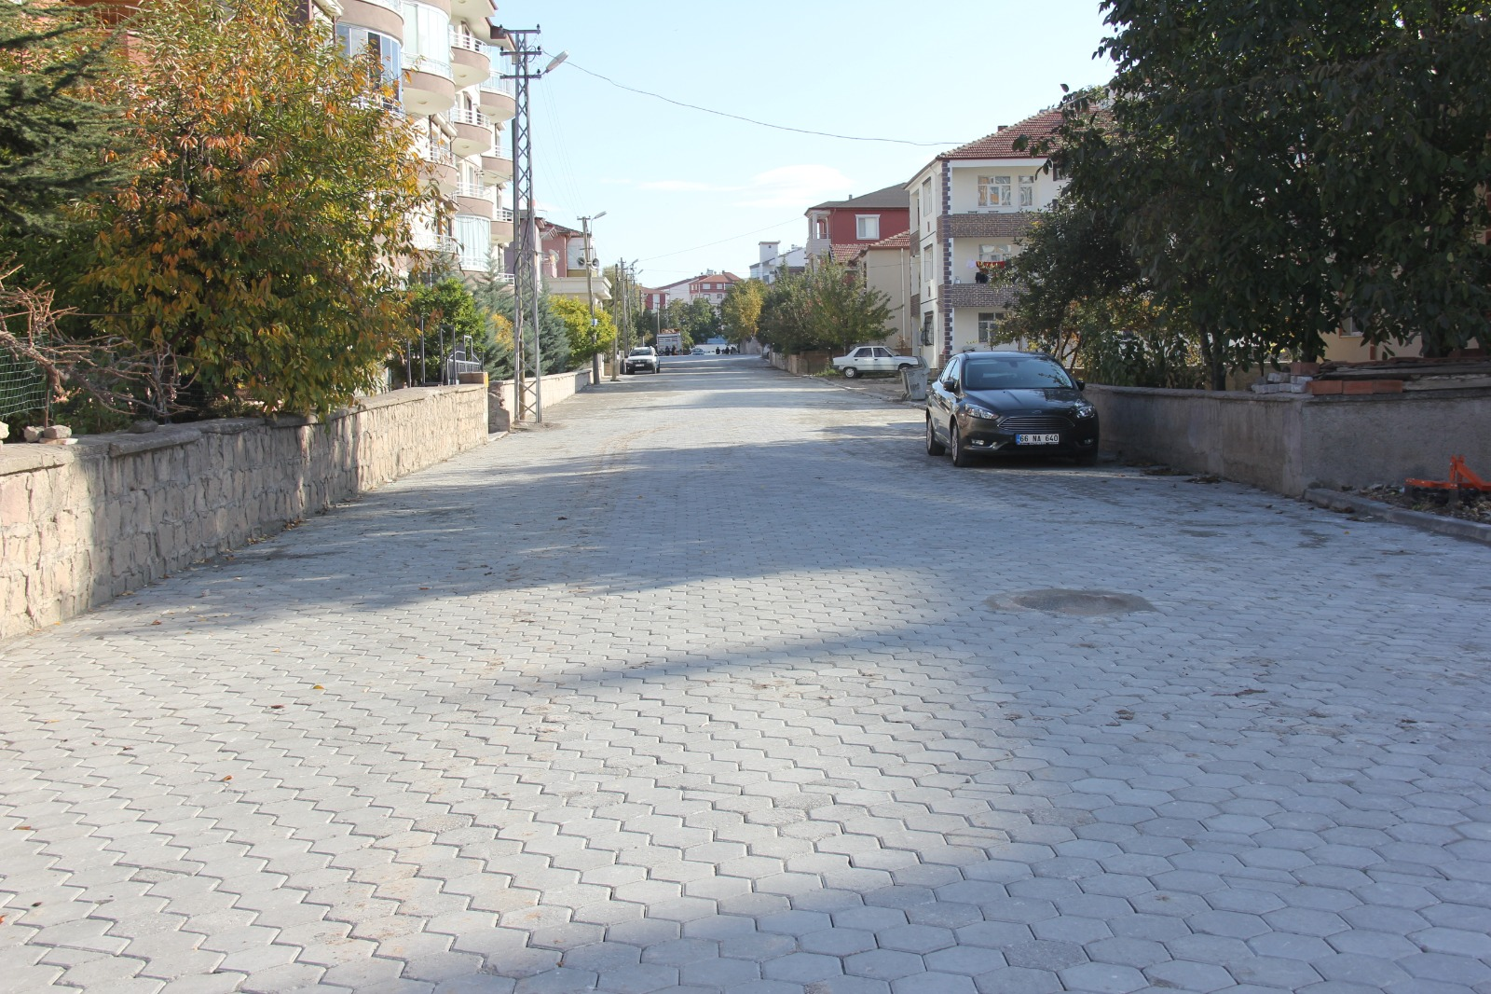

Slide 84
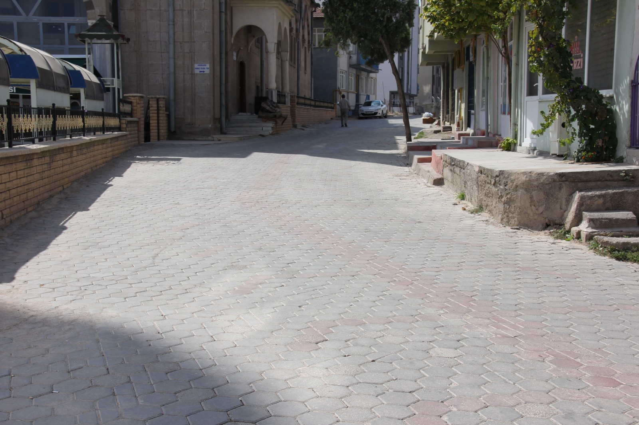

Slide 85
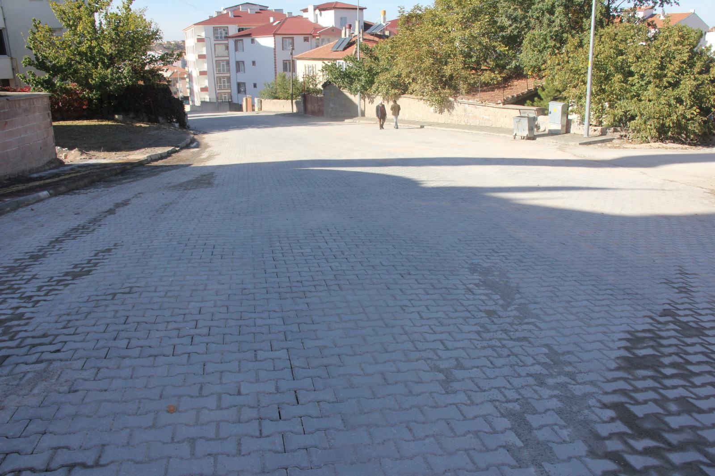

Slide 86
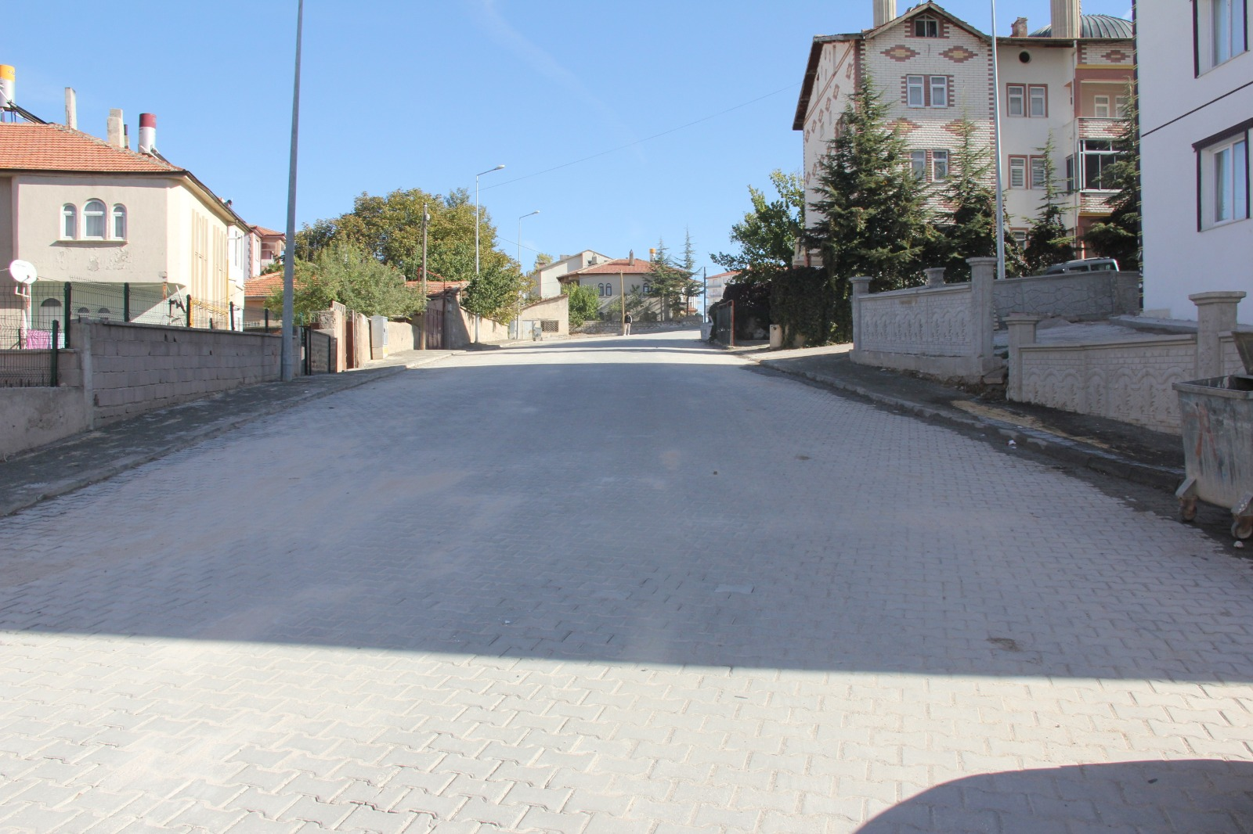

Slide 87
TEMİZLİK ÇALIŞMALARI

Slide 88
TEMİZLİK ÇALIŞMALARI

Slide 89
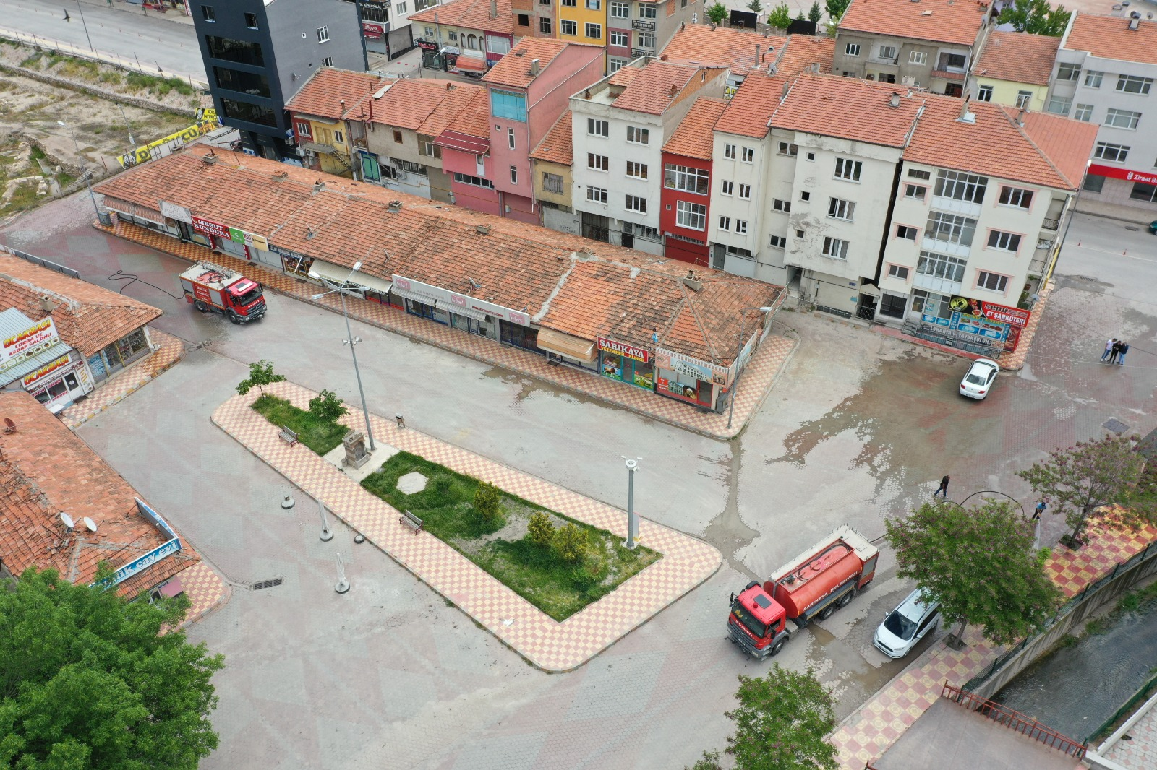

Slide 90
